Slide 1

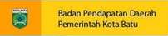

PENGECEKAN DAN PEMBAYARAN PBB KOTA BATU SECARA ONLINE
PESANGGRAHAN, 10 OKTOBER 2023
Disampaikan Oleh:
WAHYUNING DEWI UTAMI, SE, M.AP
Kepala Bidang Penilaian dan Penetapan
Badan Pendapatan Daerah Kota Batu

Slide 2
DASAR HUKUM PEMUNGUTAN PAJAK
Undang-undang No.28 Tahun 2009 tentang Pajak dan Retribusi Daerah
Peraturan Pemerintah No.55 Tahun 2016 tentang Ketentuan Umum dan Tata Cara Pemungutan Pajak Daerah
Peraturan Daerah Kota Batu No.7 Tahun 2019 tentang Pajak Daerah
Peraturan Walikota Batu Nomor 54 Tahun 2020 tentang Tata Cara Pemungutan PBB

Slide 3
Definisi PAJAK DAERAH
PEMANFAATAN
10% Transfer ke Desa
PAJAK
Pajak Daerah adalah kontribusi wajib kepada daerah yang terutang oleh orang pribadi atau badan yang bersifat memaksa berdasarkan Undang-undang, dengan tidak mendapatkan imbalan secara langsung dan digunakan untuk keperluan daerah bagi sebesar-besarnya kemakmuran rakyat.
(UU No.1 Tahun 2022 tentang Hubungan Keuangan Antara pemerintah Pusat dan Pemerintah Daerah)
Pajak Daerah adalah kontribusi wajib kepada daerah yang terutang oleh orang pribadi atau badan yang bersifat memaksa berdasarkan Undang-undang, dengan tidak mendapatkan imbalan secara langsung dan digunakan untuk keperluan daerah bagi sebesar-besarnya kemakmuran rakyat.
(UU No.1 Tahun 2022 tentang Hubungan Keuangan Antara pemerintah Pusat dan Pemerintah Daerah)
Insentif Guru Ngaji, Penjaga makam dan tempat ibadah
JKK, JKN DTKS,
PBID
BOSDA Pendidikan
Insentif lansia dan penyandang cacat
Infrastruktur
Bedah Rumah dan Raskin

Slide 4
JENIS PAJAK DAERAH
PAJAK HOTEL
PAJAK REKLAME
Pajak Daerah yang dikelola oleh Pemerintah Kota Batu
PAJAK RESTORAN
PAJAK AIR TANAH
PAJAK HIBURAN
PAJAK PENERANGAN JALAN
PAJAK PARKIR
PBB – P2
BPHTB

Slide 5
Pajak Bumi dan Bangunan Perdesaan dan Perkotaan (PBB P-2) adalah Pajak atas bumi dan/atau bangunan yang dimiliki, dikuasai, dan/atau dimanfaatkan oleh orang pribadi atau badan
Dasar pengenaan PBB adalah Nilai Jual Objek Pajak (NJOP)
Dalam hal Wajib Pajak memiliki atau menguasai lebih dari satu objek PBB-P2 di satu wilayah kabupaten/kota, NJOP tidak kena pajak sebagaimana dimaksud pada ayat (3) hanya diberikan atas salah satu objek PBB-P2 untuk setiap Tahun Pajak.
UU No.1 Tahun 2022 | Perda Kota Batu No.7 Tahun 2019
TARIF
Paling tinggi 0,5 % | NJOP sampai dengan 4 M : 0,02% NJOP lebih dari 4 M : 0,04%
NJOPTKP
Minimal 10.000.000.000 (sepuluh juta rupiah) | 100.000.000.000 (seratus juta rupiah)

Slide 6
Menghitung PBB P-2 tERHUTANG
Contoh:
Pak Agus mempunyai sebidang tanah dengan luas tanah 1000 m2 dan luas bangunan 200 m2.
NJOP tanah di sekitar wilayah Pak Agus Rp. 1.000.000 / m2
NJOP bangunan Rp. 600.000 / m2
PBB yang harus dibayar Pak Agus:
Total NJOP tanah = 1000 m2 x 1.000.000/m2 = 1.000.000.000
Total NJOP bangunan = 200 m2 x 600.000/m2 = 120.000.000
Total NJOP = 1.120.000.000
NJOPTKP = 100.000.000
NJOPKP = 1.020.000.000
PBB P-2 = 0.02% x 1.020.000.000
= Rp. 204.000
*)Nilai minimal PBB P-2 terhutang adalah Rp. 25.000

Slide 7
Yang dikecualikan dari objek PBB P-2 :
Bumi dan/atau Bangunan kantor Pemerintah, kantor Pemerintahan Daerah, dan kantor penyelenggara negara lainnya
Bumi dan/atau Bangunan yang digunakan sematamata untuk melayani kepentingan umum di bidang keagamaan, panti sosial, liesehatan, pendidikan, dan kebudayaan nasional, yang tidak dimaksudkan untuk memperoleh keuntungan
Bumi dan/atau Bangunan yang semata-mata digunakan untuk tempat makam (kuburan), peninggalan purbakala, atau yang sejenis
Bumi dan/atau Bangunan yang digunakan oleh perwakilan diplomatik dan konsulat
Bumi dan/atau Bangunan untuk jalur kereta api, moda raya terpadu (Mass Rapid Transit), lintas raya terpadu (Light Rail Transifl, atau yang sejenis

Slide 8
PERMOHONAN KEBERATAN PBB
Wajib Pajak orang pribadi yang memperoleh hak atas tanah dan/atau bangunan Rumah Sangat Sederhana (RSS) yang diperoleh langsung atau dibayar secara angsuran dari pengembang diberikan pengurangan sebesar 25% (dua puluh lima perseratus)
Wajib Pajak orang pribadi yang menerima hibah dan orang pribadi yang menerima hibah dan orang pribadi yang mempunyai hubungan keluarga sedarah dalam garis keturunan lurus satu derajat ke atas atau satu derajat ke bawah dan merupakan wajib pajak tidak mampu, diberikan pengurangan sebesar 50% (lima puluh perseratus).
Wajib Pajak orang pribadi yang menerima waris atau hibah wasiat dan merupakan wajib pajak tidak mampu, diberi pengurangan sebesar 50% (lima puluh perseratus)
Wajib Pajak orang pribadi berdasarkan pertimbangan kemampuan membayar pajak terutang dapat diberikan pengurangan sebesar 50% (lima puluh perseratus)

Slide 9
Wajib Pajak orang pribadi yang namanya tercatat langsung sebagai penerima rumah dinas dari pemerintah yaitu veteran, pegawai negeri sipil (PNS), TNI, POLRI, pensiunan PNS, purnawirawan TNI/POLRI atau janda/dudanya
-Gol I, II, Tamtama,Bintara : 75%
- Gol III , Perwira pertama : 50%
- Gol IV, perwira menengah ke atas : 25%
Wajib Pajak orang pribadi yang memperoleh hak baru melalui program pemerintah di bidang pertanahan dan berpenghasilan rendah di bawah UMK, diberikan pengurangan sebesar 75% (tujuh puluh lima perseratus)
perolehan tanah dan/atau bangunan oleh yayasan yang digunakan untuk kepentingan sosial atau pendidikan yang semata-mata tidak untuk mencari keuntungan antara lain untuk panti asuhan, panti jompo, rumah yatim piatu, sekolah yang tidak ditujukan mencari keuntungan, rumah sakit swasta milik institusi pelayanan sosial masyarakat, diberikan pengurangan sebesar 50% (lima puluh perseratus)

Slide 10
KEPATUHAN PEMBAYARAN
PBB DESA SIDOMULYO
TAHUN 2022
Kota Batu
71,8%
Desa Sidomulyo
77%
 | TARGET | REALISASI
JUMLAH OBJEK PAJAK | 3698 | 2979
NILAI | 950.502.545 | 731.589.522
Sebagai perbandingan, realisasi PBB tertinggi
Kelurahan Sisir : 83,6%
Desa Sumberbrantas : 81,9%

Slide 11
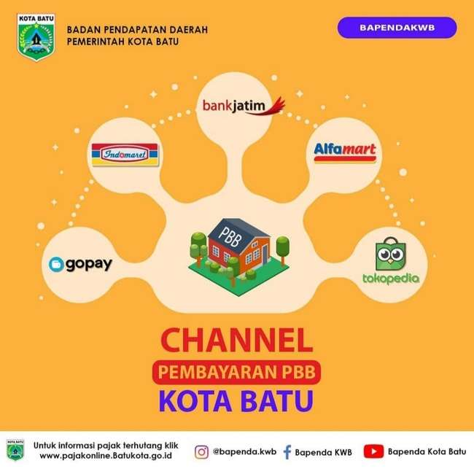

Slide 12
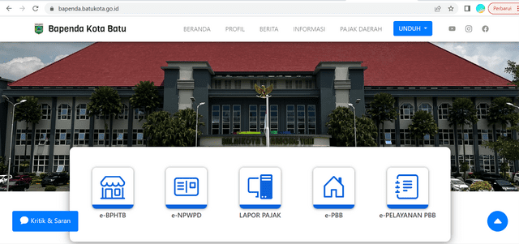
CEK TAGIHAN DAN CETAK e-SPPT
CEK TAGIHAN DAN CETAK e-SPPT

Slide 13
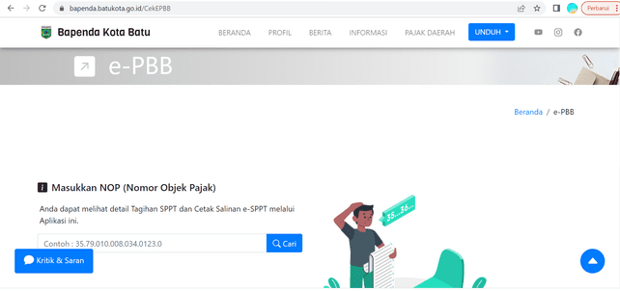

Slide 14
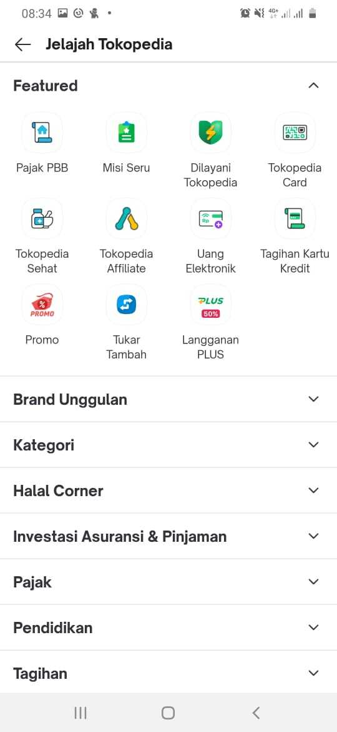
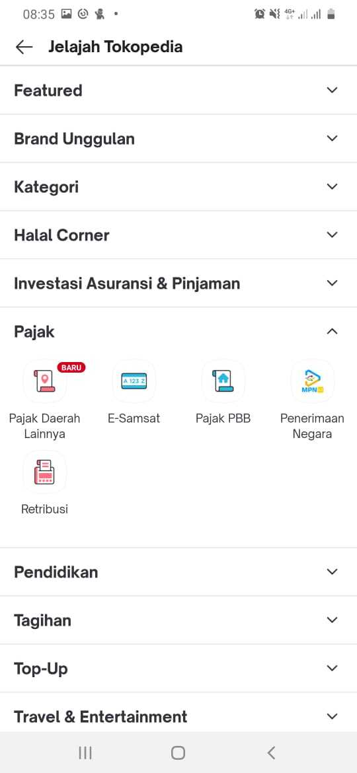
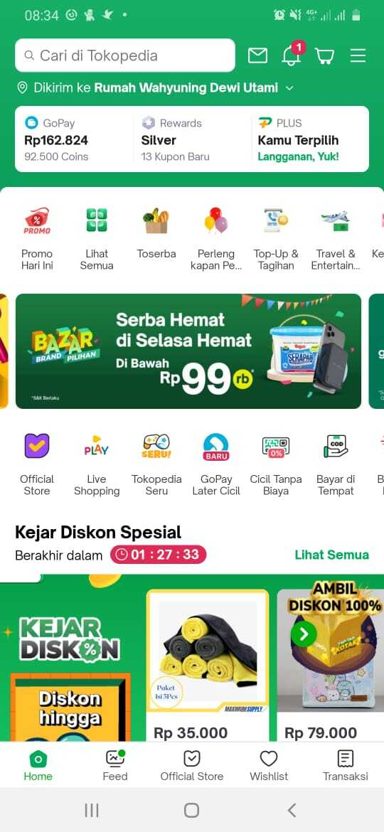
PEMBAYARAN PBB MELALUI E-COMMERCE

Slide 15
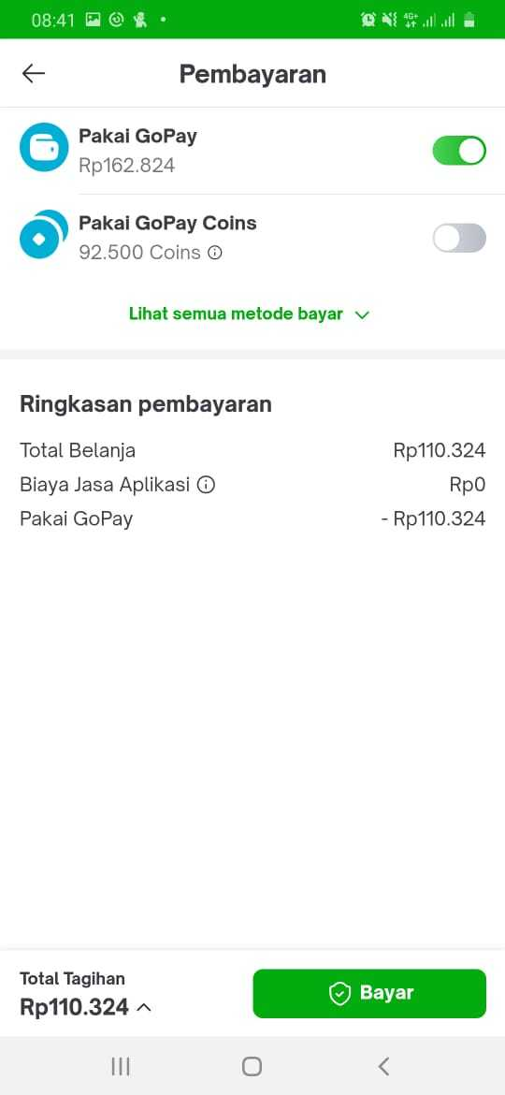
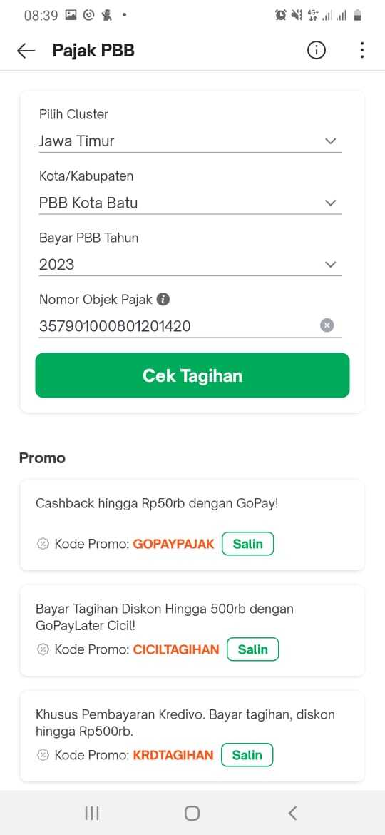
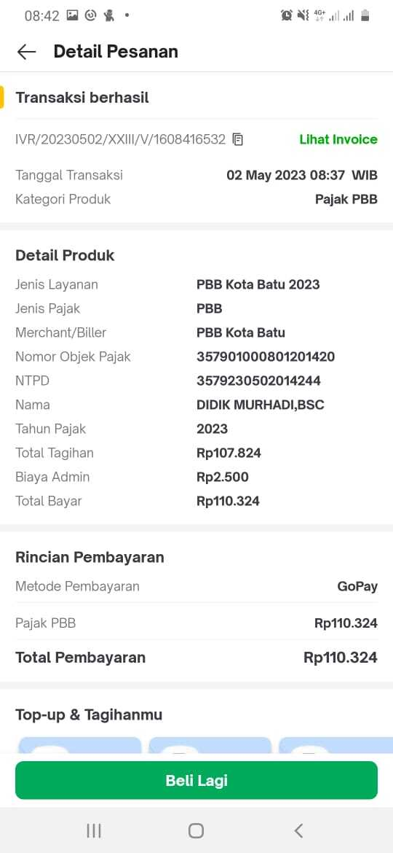

Slide 16
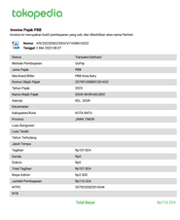
BUKTI PEMBAYARAN PAJAK MELALUI TOKOPEDIA >>>>>>>>>>

Slide 17
NOMOR WHATSAPP PELAYANAN
BAPENDA KOTA BATU
0821-3234-0929

